Slide 1
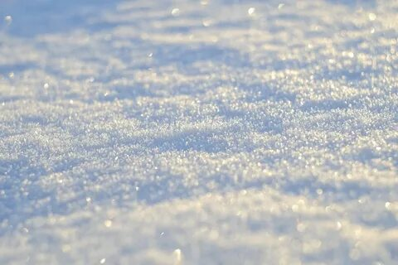
Рассказ о слове
произносим
сне[к]
Снег
записываем
снег
1 Лексическое значение слова
1 замерзшие капли воды, созданные с помощью ветра и холода»,
2 сплошная масса таких осадков, покрывающая какое-либо пространство

Slide 2
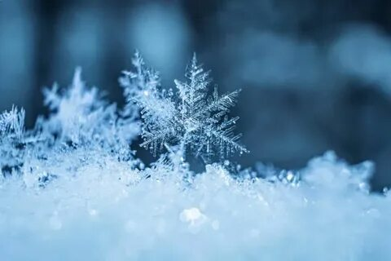
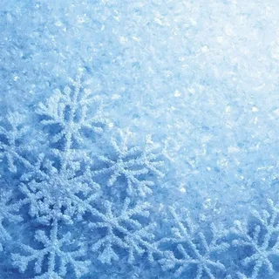
2 Однокоренные слова
снежный,снегоуборка, снежище, снежинка, снегурка, снеговик.
3 Синонимы Антонимы Фразеологизм
снег снегопад кристалл снега ледяная крупа
дождь, град, лужа, слякоть
Как снег на голову» — неожиданно, внезапно. Пример: Гости нагрянули как снег на голову.
4 Сочетаемость слово
Белый ,пушистый , первый ,прошлогодний , чистый ,пахучий ,[снег]
5 Пословица Загадка
Снег глубок — год хорош
Бел, да не сахар. На всех садится, Никого не боится
6 Предложения с этим словам
Пушистый снег тихо падал на город, укутывая его белым одеялом

